Slide 1
Раевский Алексей Анатольевич – кандидат психологических наук, доцент кафедры общей и клинической психологии, практикующий клинический психолог. Неоднократно принимал участие в ликвидации медико-санитарных последствий чрезвычайных ситуаций (ЧС), оказывал экстренную психологическую помощь пострадавшим в ЧС, а также родственникам погибших.
Автором 40 научных публикаций, из них: 2 учебных пособия, 2 учебно-методических пособия и 36 научных трудов по научной специальности 5.3.6. Медицинская психология, используемых в образовательном процессе.
В 2014 году награжден медалью МЧС России «За содружество во имя спасения» за участие в оказании психологической помощи пострадавшим в результате террористических актов 21.10.2013 г., 29.12.2013 г., 30.12.2013 г. в Волгограде.
В 2018 году награжден памятным знаком губернатора Волгоградской области «За участие в проведении Чемпионата мира по футболу 2018 года в Волгоградской области».
В 2019 году награжден почетной грамотой председателя комитета здравоохранения Волгоградской области за многолетний добросовестный труд в системе здравоохранения Волгоградской области.

Slide 2
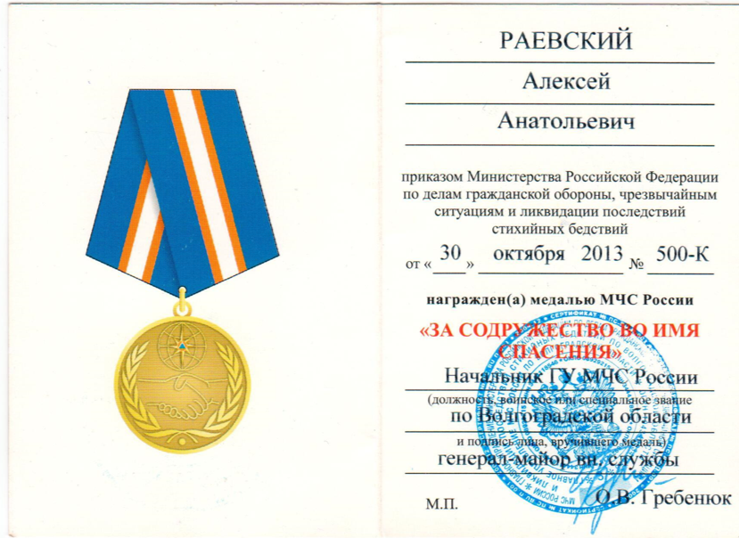

Slide 3
